Slide 1
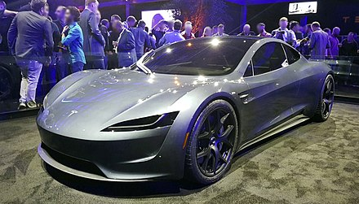
"Dieses Foto" von Unbekannter Autor ist lizenziert gemäß CC BY-SA

Slide 2
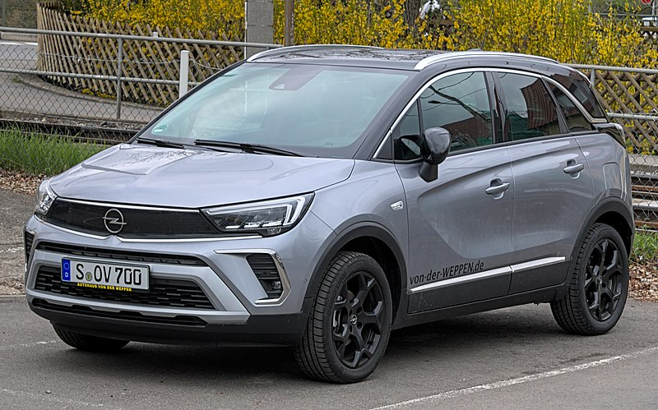
"Dieses Foto" von Unbekannter Autor ist lizenziert gemäß CC BY

Slide 3
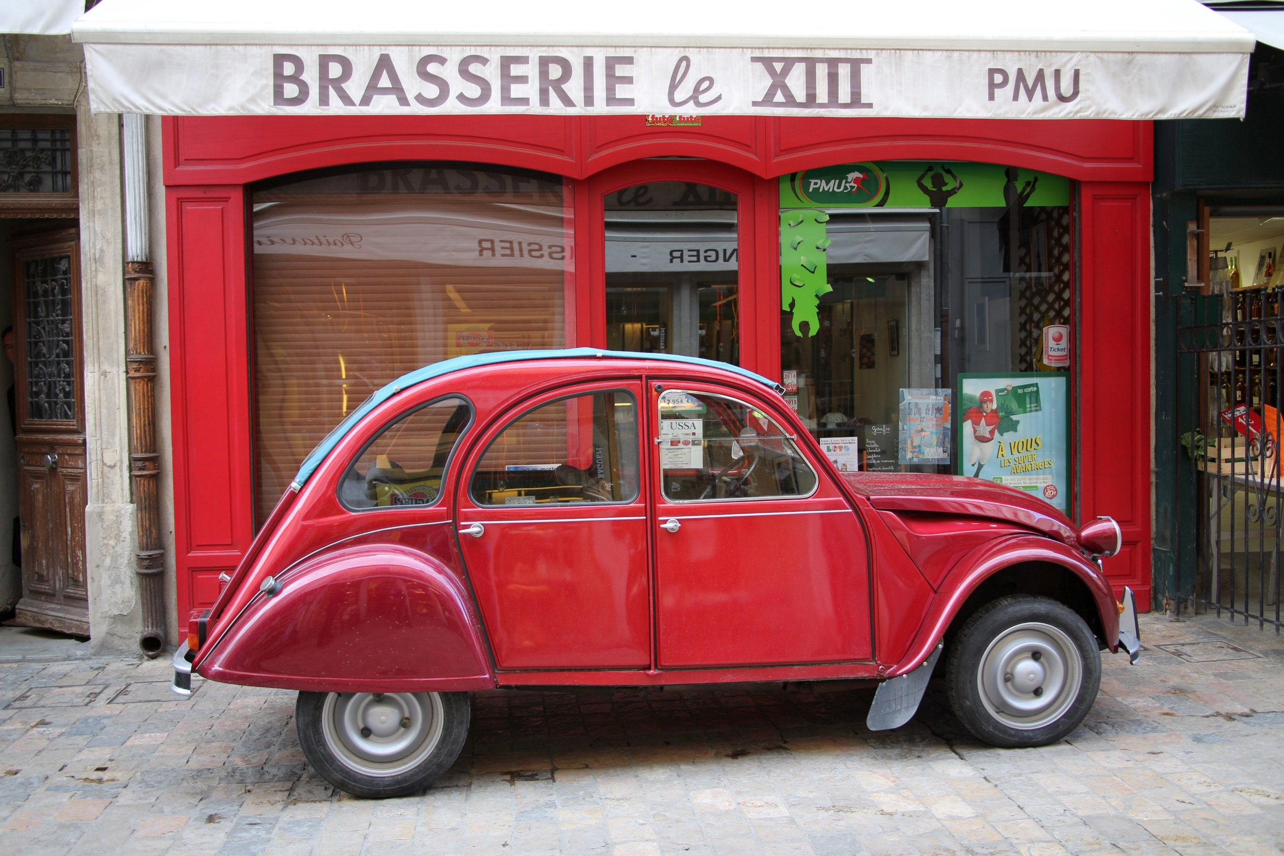

Slide 4
ITV: Inspeccion Tecnica de Vehiculos
ITV: Inspeccion Tecnica Vehicular
TÜV: Technischer Überwachungsverein

